Slide 1


Année scolaire : 2024-2025
Master de Chimie analytique et environnement
Synthèse de zéolithes de taille nanométrique pour la capture du CO₂
Soutenu le 01 juillet 2025 par :
AIT ABDELLAH ABDELHAY
Jury :
Mr Edwin Clatworthy
Mme Thomas Karine
Mme Aurélie Vicente
Encadrée par :
Mr Mathias Barreau
Mme Fatim ezzahra Merfouk

Slide 2

1
Introduction
PLAN
2
Objectifs de stage
3
Matériels et méthodes
4
Résultats et Discussion
5
Conclusions

Slide 3
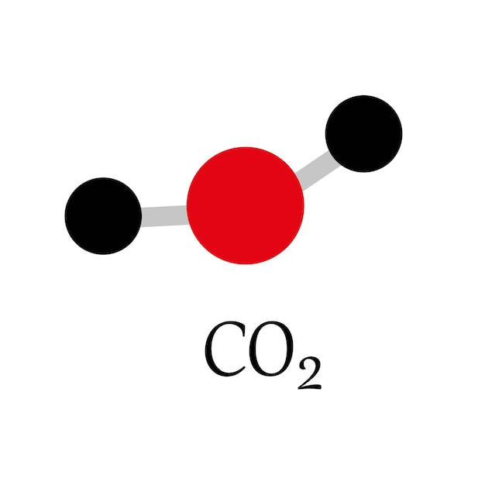



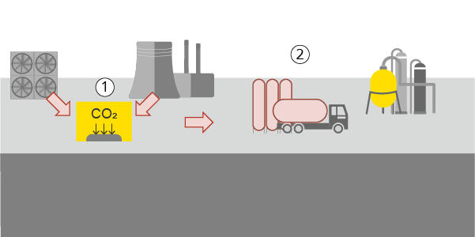
Introduction
Objectif de stage
Mode expérimental
Résultats de caractérisation
Conclusion
Les émissions de CO₂ dans l’industrie posent des problèmes au niveau environnemental :
Le réchauffement climatique
Fonte des glaciers
Phénomènes météorologiques extrêmes
Perte de biodiversité ….
Parmi les solutions proposées pour pallier ce problème on trouve le CCS, le CCU et l'ICCU.
1 CCS
2 CCU
3 ICCU
Capture du CO₂ et stockage dans des réservoirs souterrains (aquifères, gisements épuisés, etc.)
Capture du CO₂ pour le réutiliser dans l'industrie ou la fabrication de produits
Processus combiné de capture et d'utilisation du CO₂ dans un système intégré
Due à L’utilisation de matériaux adsorbants comme les zéolithes

Slide 4
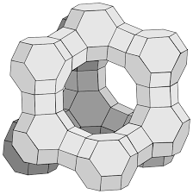
Introduction
Objectif de stage
Mode expérimental
Résultats de caractérisation
Conclusion
Qu’est-ce qu’une zéolithe ?
Solide cristallin microporeux (famille des tectosilicates)
Réseau régulier de tétraèdres TO₄ (T = Si, Al…)
Canaux et cavités de taille moléculaire (3–20 Å)
Application
Filtration
Adsorption
Catalyse
M_{y/n}^{n+}​[(SiO₂​)_{x}​(AlO₂​)_{y}​]⋅zH₂​O
Plus de 250 types de zéolithes existent, classés selon la taille et la forme des pores.
Environ 40 types présentent des pores de type 8MR
Structure de zéolithe RUT

Slide 5
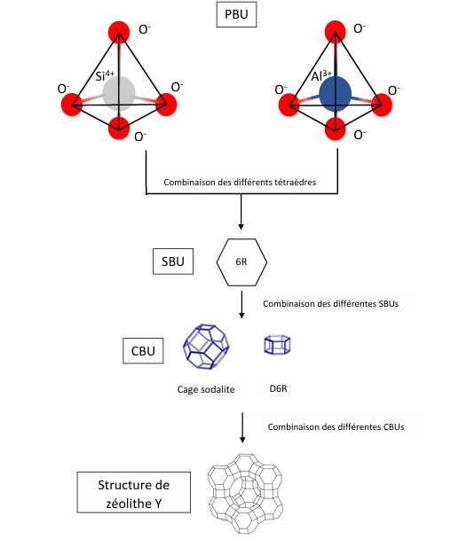
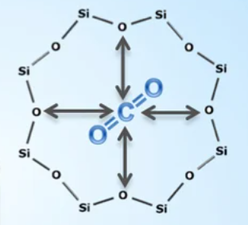


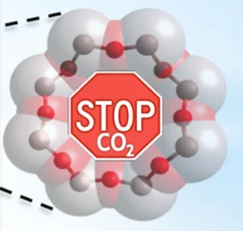
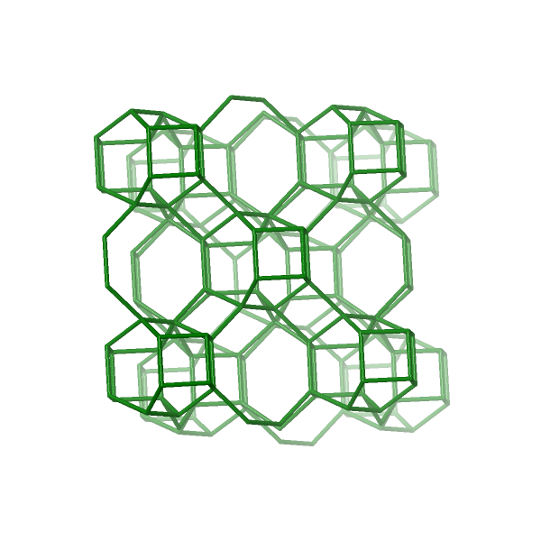
Introduction
Objectif de stage
Mode expérimental
Résultats de caractérisation
Conclusion
PBU
Zéolithe à petit pores
Diamètre de (3-4,5 Å)
Combinaison des différents tétraèdres
SBU
Combinaison des différents SBUs
CBU
rut 28T
rte 16T
Combinaison des différents CBUs
Structure de zéolithe RUT

Slide 6

Introduction
Objectif de stage
Mode expérimental
Résultats de caractérisation
Conclusion
Capture de CO₂
Réduire le rapport Si/Al
Echange ionique
Synthèse de nanozéolithe RUT

Slide 7
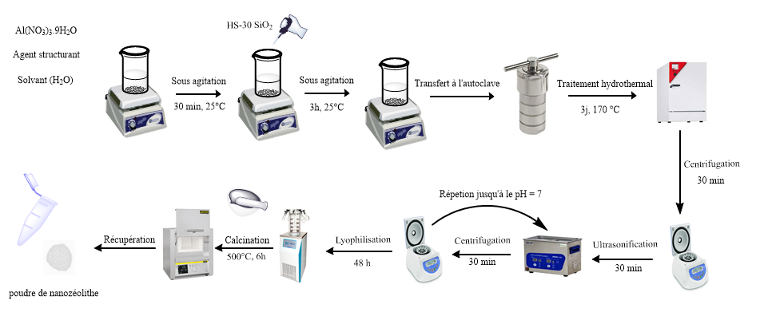
Introduction
Objectif de stage
Mode expérimental
Résultats de caractérisation
Conclusion
Synthèse de nanozéolithe RUT
1 Al2O3 : 13,2 TMAOH : 22 SiO₂ : 400 H₂O
Al₂(NO₃)_{3.} 9H₂O
Les paramètres clés varié : Quantité de l’eau, Rapport molaire Si/Al, Source d’agent structurant

Slide 8
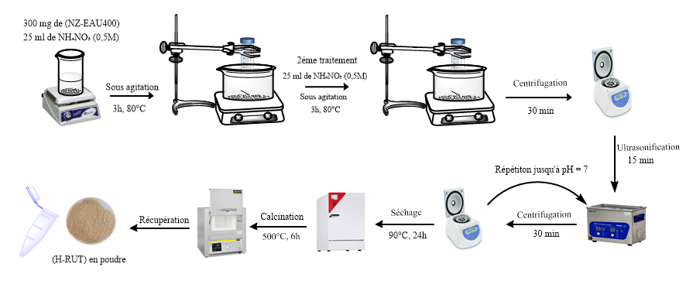
Introduction
Objectif de stage
Mode expérimental
Résultats de caractérisation
Conclusion
Echange ionique par (H+)

Slide 9
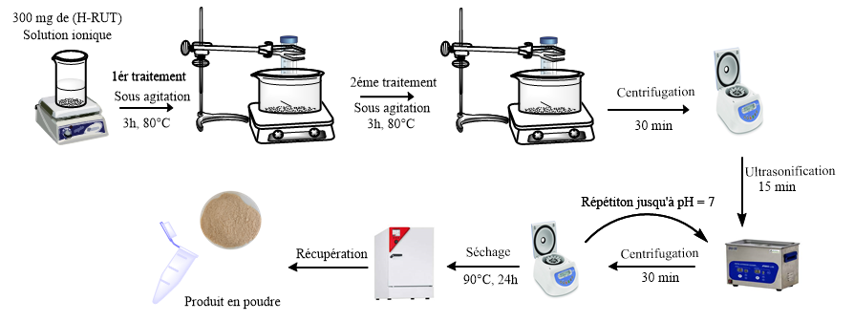
Introduction
Objectif de stage
Mode expérimental
Résultats de caractérisation
Conclusion
Echange ionique par (Na⁺, Ca²⁺ et Mg²⁺ )
Na-RUT
Ca-RUT
Mg-RUT

Slide 10
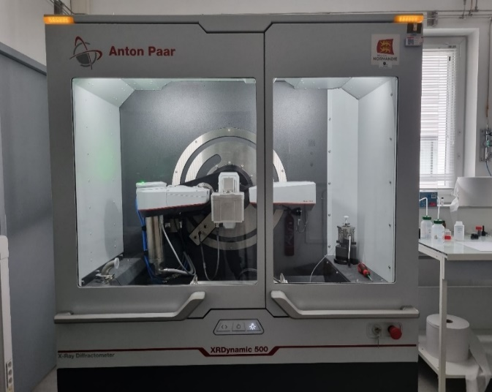
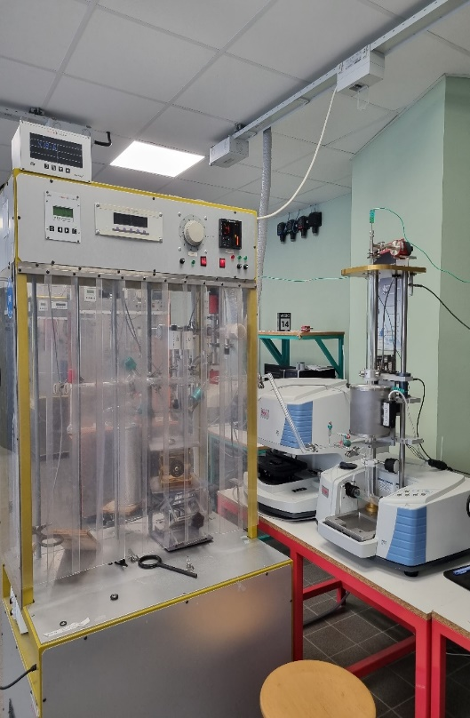
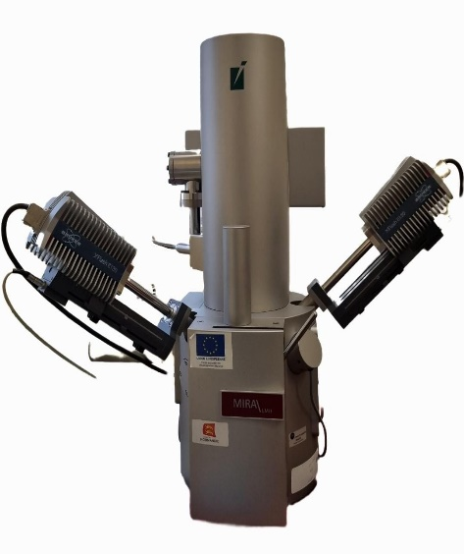
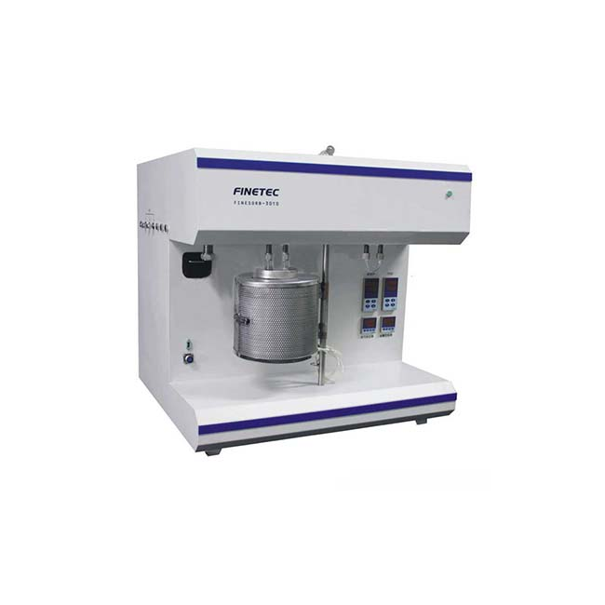
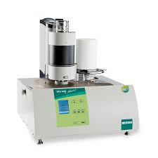
Structure, Cristallinité, Pureté.
Technique d’analyses
DRX
MEB-EDS
ATG-DTG
TPD
FTIR in situ
Vérifier la physisorption et la chimisorption
Morphologie, Répartition en taille.
Analyse des éléments
Suivi de la désorption en fonction de Température du CO₂.
Stabilité thermique, pertes de masse.

Slide 11
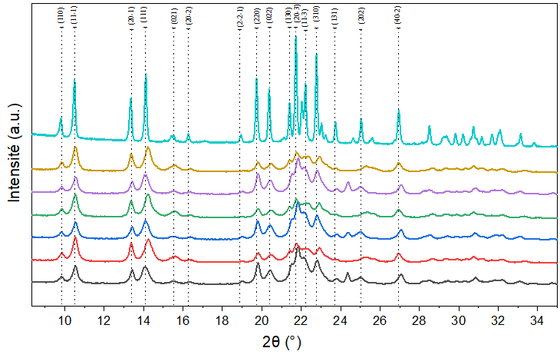
Introduction
Objectif de stage
Mode expérimental
Résultats de caractérisation
Conclusion
Analyse structurale : DRX
- Effet de l’eau, et Agent structurant
Référence RUT (IZA)
Synthèse réussie d’une nanozéolithe RUT.
Pics stables après calcination → structure stable.
Élargissement des pics → cristallites nanométriques.
NZ-TMAOH400 Calciné
NZ-TMAOH400 Non Calciné
NZ-EAU400 Calciné
NZ-EAU400 Non Calciné
NZ-EAU600 Calciné
NZ-EAU600 Non Calciné

Slide 12
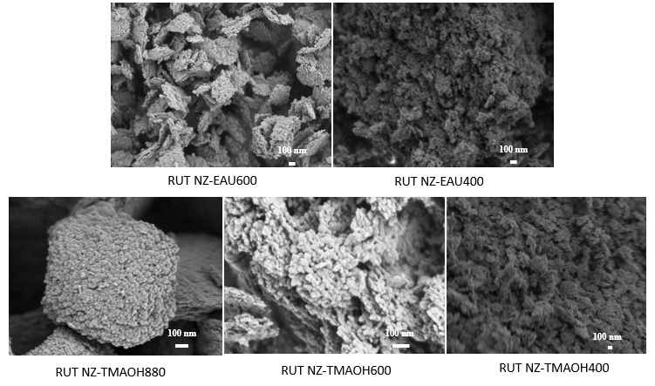
Introduction
Objectif de stage
Mode expérimental
Résultats de caractérisation
Conclusion
Analyse morphologique : MEB
- Effet de l’eau, et Agent structurant
La morphologie des nanozéolithes RUT évolue avec la teneur en eau du gel de synthèse.
Particules initiales (~20 nm) : plaques agglomérées. Puis les particules deviennent plus dispersées et sphériques à mesure que l’eau diminue.

Slide 13
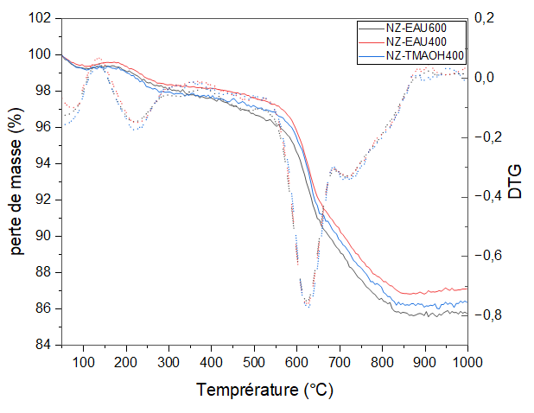
Introduction
Objectif de stage
Mode expérimental
Résultats de caractérisation
Conclusion
ATG-DTG
- Effet de l’eau, et Agent structurant
eau
50–120 °C : Première élimination de l’eau.
120–300 °C : Second élimination de l’eau.
600–650 °C : Décomposition partielle de l’OSDA faiblement retenu.
650–800 °C : Décomposition de l’OSDA piégé dans les micropores.
OSDA

Slide 14
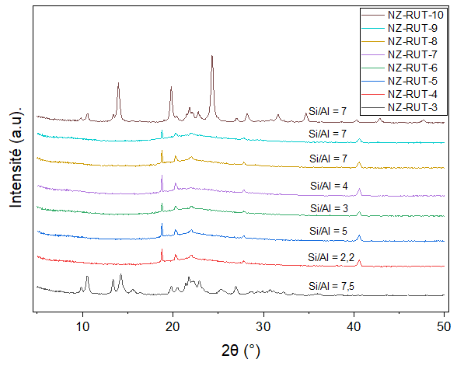
Introduction
Objectif de stage
Mode expérimental
Résultats de caractérisation
Conclusion
Analyse structurale : DRX
- Effet de Rapport molaire Si/Al et Agent structurant
La structure cristalline est conservée pour NZ-RUT-3 (Si/Al = 7,5).
Les autres échantillons deviennent amorphes.
Notes:
Plusieurs échantillons de nanozéolithes RUT ont été synthétisés en faisant décroître le rapport molaire Si/Al.

Slide 15
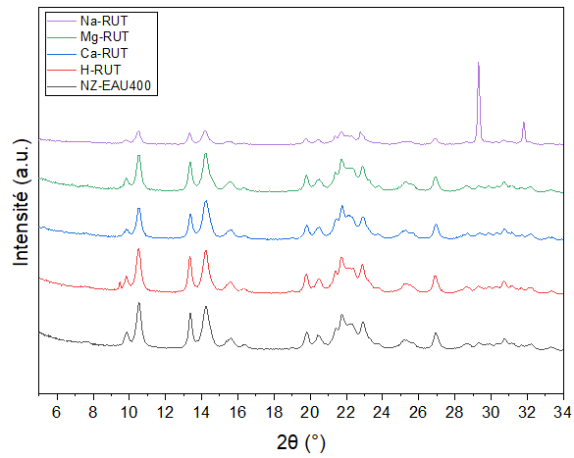
Introduction
Objectif de stage
Mode expérimental
Résultats de caractérisation
Conclusion
Analyse structurale : DRX
- Echange ionique
L’échange ionique n’altère pas la charpente cristalline.
Pics supplémentaires observés dans l’échantillon échangé au Na⁺, probablement dus à des résidus d’impuretés.

Slide 16
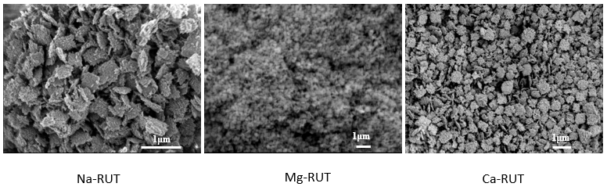
Introduction
Objectif de stage
Mode expérimental
Résultats de caractérisation
Conclusion
Analyse morphologique : MEB
- Echange ionique
Na-NZ EAU400
Mg-NZ EAU600
Ca-NZ EAU400
Aucune modification morphologique après échange ionique.

Slide 17
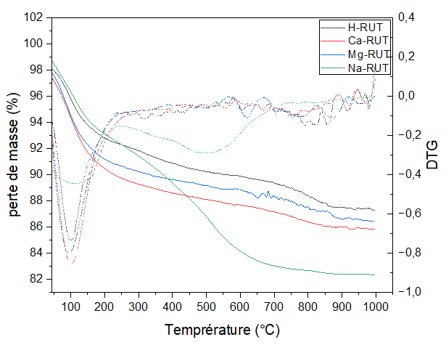
Introduction
Objectif de stage
Mode expérimental
Résultats de caractérisation
Conclusion
ATG-DTG
- Echange ionique
La stabilité thermique est conservée après échange ionique.
sauf pour l’échantillon Na⁺ (chute supplémentaire → lavage insuffisant)

Slide 18
Introduction
Objectif de stage
Mode expérimental
Résultats de caractérisation
Conclusion
Analyse quantitative : EDS
- Effet de Rapport molaire Si/Al et Agent structurant
 | % atome de Si | % atome d’Al | Si/Al expérimental | Si/Al théorique
RUT NZ-EAU600 | 34,2 | 3,6 | 9,5 | 11
RUT NZ-EAU400 | 28,5 | 3,1 | 9,2 | 11
NZ-RUT-3 | 66,3 | 9,9 | 6,7 | 7,5
RUT NZ-TMAOH880 | 34,5 | 2,8 | 12,3 | 11
Réduction du rapport Si/Al observée de NZ-EAU400/NZ-EAU600 vers NZ-RUT-3.
- Echange ionique
 | % atome de Si | % atome d’Al | % atome de M | Si/Al Exp | Si/Al Th | M/Al Exp | M/Al Th
Na-RUT | 89,27 | 8,34 | (Na) 2,40 | 10,70 | 11 | 0,29 | 1
Ca-RUT | 87,63 | 8,88 | (Ca) 3,27 | 9,86 | 11 | 0,36 | 0,5
Mg-RUT | 90,24 | 8,88 | (Mg) 0,88 | 10,16 | 11 | 0,10 | 0,5
La confirmation du succès de l’échange ionique (Na⁺, Ca²⁺, Mg²⁺)
Le ratio molaire M/Al évalue l’efficacité de l’échange ionique

Slide 19
Introduction
Objectif de stage
Mode expérimental
Résultats de caractérisation
Conclusion
Désorption de CO₂ à température programmée
215 µmol/g
Physisorption
Chimisorption
La zéolithe Ca-RUT présente des sites actifs capables de retenir le CO₂ par physisorption et chimisorption.
104 µmol/g
73 µmol/g
La chimisorption dû à la construction de carbonate.

Slide 20
Introduction
Objectif de stage
Mode expérimental
Résultats de caractérisation
Conclusion
In situ FTIR : adsorption-désorption de CO₂
H-RUT
Ca-RUT
CO₂ physisorbé
CO₂ physisorbé
CO₂ chimisorbé
CO₂ chimisorbé
Présence de CO₂ chimisorbé dans le cas de Ca-RUT indique toujours la construction de carbonate, ce qui est prometteur pour des applications de capture et de conversion du CO₂.
L’adsorption de CO₂ peut être modulée en ajustant la nature du cation.

Slide 21

Introduction
Objectif de stage
Mode expérimental
Résultats de caractérisation
Conclusion
Synthèse de la zéolithe RUT à l’échelle nanométrique a été réussi pour la première fois, sans agglomérats.
Réduction légère du rapport Si/Al, avec une optimisation reste encore nécessaire.
Échange ionique effectué avec succès sauf le cas de Na-RUT qui contient des impuretés.
Le mécanisme de chimisorption du CO₂ observées avec Ca-RUT indique la construction de carbonate.

Slide 22

Merci de votre aimable Attention

Slide 23
Année scolaire : 2024-2025
Master de Chimie analytique et environnement
Synthèse de zéolithes de taille nanométrique pour la capture du CO₂
Soutenu le 01 juillet 2025 par :
AIT ABDELLAH ABDELHAY
Jury :
Mr Edwin Clatworthy
Mme Thomas Karine
Mme Aurélie Vicente
Encadrée par :
Mr Mathias Barreau
Mme Fatim ezzahra Merfouk

Slide 24
Tableau 1 : Compositions molaires des gels utilisés pour la synthèse des nanozéolithes de type RUT
 | Al₂O₃ | TMAOH | SiO2 | H2O | Na2O | Gel
 | Al (NO₃)₃.9H₂O | TMAOH.5H₂O | Ludox AS-30 |  |  | Si/Al
NZ-EAU600 | 1 | 13,2 | 22 | 600 |  | 11
NZ-EAU400 | 1 | 13,2 | 22 | 400 |  | 11
NZ-EAU200 | 1 | 13,2 | 22 | 200 |  | 11
NZ-RUT-3 | 1 | 13,2 | 15 | 400 |  | 7,5
NZ-RUT-4 | 5 | 13,2 | 22 | 400 |  | 2,2
NZ-RUT-5 | 2 | 13,2 | 20 | 400 |  | 5
NZ-RUT-6 | 2 | 13,2 | 12 | 400 |  | 3
NZ-RUT-7 | 2 | 13,2 | 16 | 400 |  | 4
NZ-RUT-8 | 1 | 10 | 14 | 400 |  | 7
NZ-RUT-9 | 1 | 7 | 14 | 400 |  | 7
NZ-RUT-10 | 1 | 10 | 14 | 400 | 6 NaCl | 7
 |  | TMAOH
NZ-TMAOH880 | 1 | 13,2 | 22 | 880 |  | 11
NZ-TMAOH600 | 1 | 13,2 | 22 | 600 |  | 11
NZ-TMAOH400 | 1 | 13,2 | 22 | 400 |  | 11

